Slide 1
Построение чертежа брюк

Slide 2
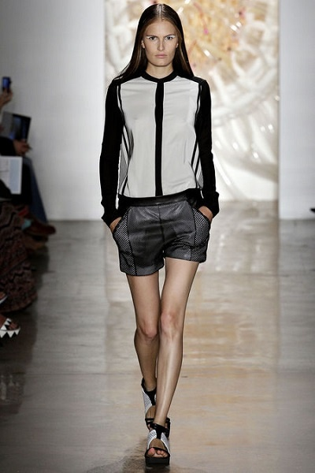
Вопросы
Какие виды брюк вы знаете?
Что такое конструирование?
Что такое мерки?
Какие мерки необходимы для построения чертежа брюк?

Slide 3
ЦЕЛЬ ?

Slide 4
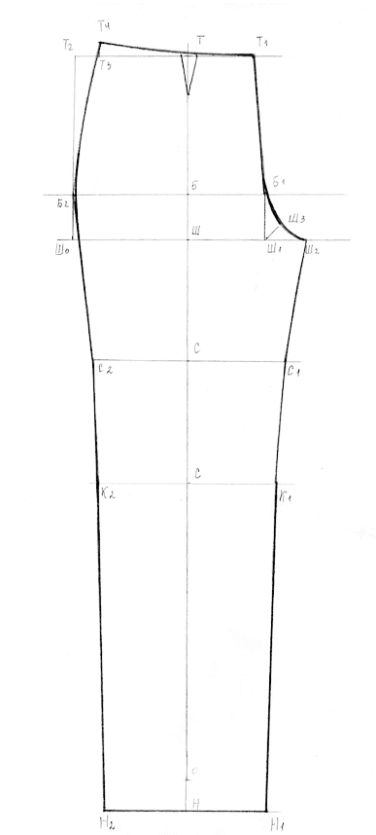
Построение передней
половинки брюк
* Лист в клетку формата А4
* Линейка
* Карандаш
* Цветной карандаш
Мерки:
Ст = 35 см
Сб = 50 см
Ди = 98+4 (см)
Шн = 22 (см)

Slide 5
Требования к оформлению чертежа
* Аккуратность!!!
* Рамка:
Справа – 5 мм
Снизу – 5 мм
Вверху – 5 мм
Слева – 20 мм
* По окончанию работы выделить контур изделия цветным карандашом.

Slide 6
Построение базисной сетки
№ п/п | Последовательность построения, название отрезка | Буквенное обозначение | Расчетная формула, см | Расчет, см
1 | Провести вертикаль с точкой Т вверху | Т | построение
2 | Найти линию бедер | ТБ | Сб 3/8
3 | Найти линию высоты сидения | ТШ | Сб : 2
4 | Найти длину брюк | ТО ТН | Дб до щиколотки Дб до низа
5 | Найти линию колена | БК | БО : 2
6 | Найти линию середины бедра | ШС | ШК : 2
7 | Провести горизонтальные линии через полученные точки |  | построение

Slide 7
Построение передней половинки брюк
№ п/п | Последовательность построения, название отрезка | Буквенное обозначение | Расчетная формула, см | Расчет, см
8 | Отложить отрезок | ТТ₁ | Ст : 4
9 | Отложить отрезок | ББ ₁ | 0,2 (Сб +Пб)
10 | Отложить отрезок | ШШ₁ | ШШ₁ = ББ₁
11 | Отложить отрезок | Ш₁Ш₂ | (Сб + Пб) / 10
12 | Соединить точки Б₁ и Ш₁ |  | построение
13 | Найти вспомогательную точку | Ш₁Ш₃ | (Сб + Пб ) / 20
14 | Соединить точки Т₁, Б₁, Ш₃, Ш₂ |  | построение
15 | Отложить отрезок | ББ₂ | 0,3 (Сб + Пб)
16 | Проверить ширину передней половинки по линии бедер | Б₁Б₂ | 0,5 (Сб +Пб)

Slide 8
Построение передней половинки брюк
17 | Отложить отрезок | Ш Ш0 | ШШ0 = ББ₂
18 | Соединить точки Ш0 и Б2 и продолжить прямую до линии талии (точка Т2) |  | построение
19 | Отложить отрезок | Т₂Т₃ | 0,2 (Сб – Ст)
20 | Отложить отрезок | Т₃Т₄ | 0,1 (Сб – Ст)
21 | Соединить точки Т₄ и Т₁ |  | построение
22 | Отложить раствор передней вытачки | 2 см 5 – 6 см | построение построение

Slide 9
Построение передней половинки брюк
23 | Найти ширину передней половинки по линии середины бедра | СС₁ = СС₂ | 0,25 (Сб + Пб)
24 | Найти ширину передней половинки по линии колена | КК₁ = КК₂ | СС₁ – 1
25 | Найти ширину передней половинки по линии низа | НН₁ = НН₂ | 0, 5 • Шн
26 | Соединить точки Ш₂, С₁, К₁, Н₁. |  | построение
27 | Соединить точки Т₄, Б₂, С₂, К₂, Н₂. |  | построение

Slide 10
Продолжить фразу:
было интересно…
было трудно…
теперь я могу…
я научился…
меня удивило…
мне захотелось…

Slide 11
Домашнее задание
Принести:
* цветную бумагу
* клей
* ножницы
* Тетрадь

